Slide 1
Poruchy rovnováhy a pády
pády postihují značnou část seniorů a představují jeden ze specifických problémů geriatrie
výskyt v populaci je velmi vysoký

Slide 2
Poruchy rovnováhy a pády
• pády mohou být pro starší osoby velmi nebezpečné, protože starším lidem hrozí kvůli křehkým kostem a kloubům mnohem častěji úrazy
• pády a úrazy mohou také vyvolat psychické problémy, deprese a ztrátu sebejistoty

Slide 3
Rizikové faktory úrazů seniorů
úraz lze chápat jako poškození zdraví, které vzniká náhle s působením vnější síly
• úrazy se stávají závažným zdravotnickým, ekonomickým a společenským problémem na celém světě

Slide 4
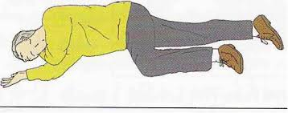
Pády seniorů
pád je definovaný jako změna tělesné polohy, která končí kontaktem těla se zemí
může být doprovázen poruchou vědomí i poranění
pád sám o sobě není nemoc, ale je symptomem, který by měl vést nejen k podrobnému vyšetření seniora, ale i k zhodnocení rizika zevního prostředí
existuje celá řada definic, většina však zdůrazňuje, že pád je nekontrolovaná událost

Slide 5
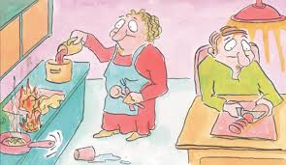
Pády seniorů
vzestup pádů zaznamenáváme s věkem
nejčastěji se pády vyskytují ve věku mezi 70 až 80 lety
u třetiny pádů jde o pády opakované, jen asi čtvrtinu pádů registrují zdravotníci, lékaře navštíví senioři většinou jen v případě zranění
40 % seniorů - občasné pocity závratí; 25 % populace nad 65 let trpí opakovanými pády
podle Světové zdravotnické organizace (WHO) ročně upadne v domácím prostředí asi jedna třetina seniorů nad 65 let
ženy padají podle statistik častěji než muži a vážnější následky

Slide 6
Poruchy rovnováhy a pády
důsledkem pádů bývá v 10 % poranění hlavy a měkkých tkání
v 75 % vzniká zlomenina končetin
zlomeniny vznikají vzhledem k osteoporóze u žen mnohem častěji než u mužů. 85 % fraktur seniorů vzniká při pádu
z toho asi u 10 % padajících vznikne zlomenina krčku stehenní kosti, což vede k hospitalizaci nebo k prodloužení doby hospitalizace, což vede k zvýšení nákladů na péči a vyšší spotřebu zdravotnických služeb
hospitalizováno je zhruba 5 % padajících seniorů
pády jsou častá příčina úmrtí u osob starších nad 65 let

Slide 7
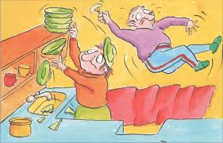
Dělení pádů
k upřesnění a pochopení mechanismu a příčiny pádu pomáhá dělení
podle fenomenologického obrazu
pády zhroucením
pády skácením
pády zakopnutím
pády zamrznutím
nediferencované pády při chůzi
jiné pády…

Slide 8
Nejčastější příčiny a projevy instability a pádů (Matějovská Kubešová)
postižení vedoucí k instabilitě a pádům
vertebrogenní = osteofyty krční páteře, cervikobrachiální syndrom, cervikokraniální syndrom
kardiální = poruchy rytmu, srdeční selhání, hypotenze
vaskulární = stenózy magistrálních mozkových tepen
neurogenní = poškození nervové tkáně – stavy po mozkových příhodách, neuropatie, epilepsie
zevní = mechanické pády, překážky v domácím prostředí

Slide 9
Etiologie
poruchy koordinace pohybu
snížení reakční rychlosti
zhoršení zraku
oslabení přímivých svalů a další poruchy pohybového aparátu
poruchy mozečku
porucha periferního rovnovážného ústrojí nebo jeho centrálního analyzátoru
neurologické příčiny – Parkinsonova choroba, neuropatie
kolapsový stav

Slide 10
Pády seniorů
Za rizikového jedince považujeme takového, který udává výskyt pádů v posledním půlroce, má poruchu chůze a stability, ohnutá záda, drobné a šouravé kroky, hlava, krk a trup se otáčí současně, obdoba chůze mladého člověka po ledu
Komplikace: hospitalizace, poranění, mortalita – zánět plic, proleženiny, nitrolební krvácení, úzkost deprese, strach z pádů, rozvoj imobilizačního syndromu

Slide 11
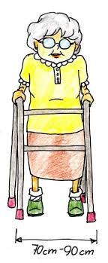
Rizikové faktory
věk
porucha chůze jakékoli etiologie, fyzická dekondice
kognitivní porucha (demence)
polypragmázie
léky (např. hypnotika, antihistaminika)
alkohol
rizika bytu a enviromentální rizika

Slide 12
Komplikace
ve 20-30% případů vzniká úraz, pětina seniorů musí být hospitalizována, nemocní s pády - 4-6 x vyšší mortalita
z nemocných zemřelých na následky pádu bylo 67% mužů a 92% žen straších 60 let
nejčastější zlomeniny: krček femuru, zlomeniny obratlů, zlomeniny lebky a nitrolební poranění
rozvoj crush syndromu při zaklínění po pádu, prochladnutí při nemožnosti vstát
nejčastější příčiny úmrtí po pádu - pneumonie, nitrolební krvácení
zhmoždění měkkých tkání s rozvojem imobilizačního syndromu a přechodnou či trvalou ztrátou soběstačnosti

Slide 13
Důsledky pádů
Důsledky zejména opakovaných pádů a dlouhodobé nestability jsou závažné, hrozí zejména:
• poranění (zhmožděniny, zlomeniny)
• nemožnost vstát
• úzkost a deprese
• podchlazení
• strach z pádů:
na základě zkušenosti s pády
bez zkušenosti s pády

Slide 14
Prevence pádů
prevence je nejúčinnějším způsobem, jak mimořádným událostem a jejich následkům zabránit
mezi nejvíce riziková místa v bytě, nebo domě patří schodiště, WC, podlahy, postel, židle, osvětlené plochy
pravidelné hodnocení obytných místností, chodeb a sociálního zařízení

Slide 15
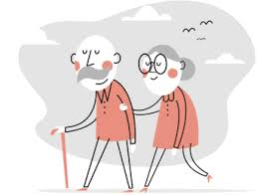
7 kritických okruhů
1) volnost cesty
2) stabilní nábytek
3) snadný přístup k pravidelně používaným věcem
4) vhodné osvětlení
5) dobrý stav podlah
6) dobře udržované vybavení
7) péče o nohy a výběr vhodné obuvi pro bezpečnou chůzi, vhodné
kompenzační pomůcky

Slide 16
Primární prevence
edukace seniora, rodinných příslušníků (MCI)- prevence, předejít pádu
pravidelná fyzická aktivita (vhodná obuv i domácí obuv)
správná životospráva (vápník, vitamín D, hydratace organismu)

Slide 17
Prevence pádů
odstranění překážek v domácím prostředí i v okolí – prahy, koberečky, rohožky, vyčnívající části nábytku
montáž madel na riziková místa – schodiště, koupelny, WC, chodby
dodržování předpisu označení prvního a posledního schodu
vhodné je vybavení vany nekluzkým koberečkem, sedátkem, nekluzké podlahy, stabilní nábytek, přiměřené osvětlení i v noci
diskutovaný je význam ochrany kyčelního kloubu – hip protector, který zmírňuje náraz při pádu na trochanter

Slide 18
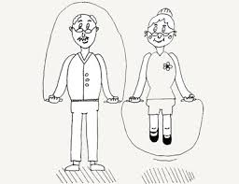
Prevence pohybem
jednou z nejefektnějších forem prevence pádů u seniorů je fyzická aktivita
rozvoj rovnováhových schopností (i balanční cvičení)
zvyšování rozsahu kloubní pohyblivosti, flexibilita
zvyšování síly svalstva DK, HK – sarkopenie, odporový trénink
zvýšit fyzickou zdatnost – aerobní
rytmická schopnost, hbitost, zručnost

Slide 19
Prevence pohybem
u mladších seniorů (65 –74 let) lze provozovat i aerobní cvičení za dodržení zásad bezpečnosti s ohledem na předchozí trénovanost a přidružené choroby
mezi ostatní doporučované pohybové aktivity patří kondiční cvičení, cvičení pro zlepšení držení těla jako prevence vertebrogenních obtíží
doporučují se pohybové aktivity pro zlepšení rovnováhy a koordinace, vytvořit svalový korzet

Slide 20
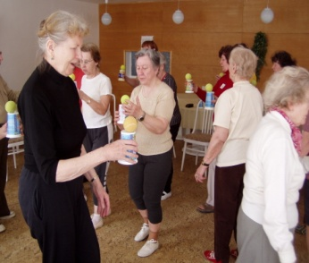
Prevence pohybem
u osob nad 75 let je cílem pravidelného kondičního cvičení:
udržení pohyblivosti v kloubech
celkové obratnosti
dostatečné svalové síly
koordinace a rovnováhy
zdravotní cvičení, jóga, pilates, ZTV, psychomotorika
vhodnou pohybovou aktivitou pro seniory je také turistika, práce na zahrádce, jízda na kole, ale i plavání a tanec, který je vítanou společenskou událostí

Slide 21
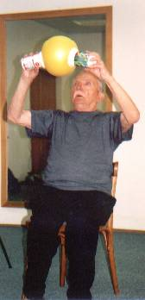
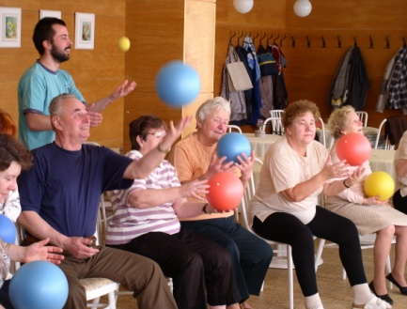
Psychomotorika
- poznávat vlastní tělo
- práce s materiály, s pomůckami – rozvoj manuální zručnosti
- soc. komunikace, sociální vztahy - spolupráce
- pozitivní citový prožitek, radost z pohybu
- celková harmonizace osobnosti
- obohacení i z pohledu cvičitele

Slide 22
Zásady
respektovat identitu jedince a chránit jeho důstojnost
respektovat jejich celkové zpomalení a chránit je před časovým stresem
aktivně, ale taktně ověřit možné komunikační bariéry a přizpůsobit jim komunikaci
při komunikaci se udržovat v zorném poli seniora, hovořit srozumitelně a dostatečně nahlas, udržovat neustále oční kontakt
u imobilních jedinců respektovat používání opěrných pomůcek
respektovat jejich fyzická a funkční omezení v důsledku stárnutí
prostředky a formy práce diferencovat podle věku, pohlaví, jejich úrovně pohybových schopností a dovedností, celkové zdatnosti a aktuálního psychického a zdravotního stavu

Slide 23
Zásady
cvičení by měla být bezpečná
přizpůsobit výběr psychomotorických cvičení a her dle cíle, kterého chceme dosáhnout (udržení funkčnosti pro aktivity denního života, dostat jedince zpět z disability do schopnosti provádět aktivity denního života)
při cvičení vytvářet příjemnou a optimistickou atmosféru, cvičence vhodně motivovat a podněcovat radost z pohybu, dávat možnost seniorům podílet se na vytváření cvičebního programu, navrhovat a realizovat vlastní nápady, modifikace při cvičení
dávat seniorům příležitost a prostor projevit se samostatně a tvůrčím způsobem
dávat dostatečný prostor pro vzájemnou spolupráci seniorů při realizaci psychomotorických cvičení a her

Slide 24
Ukázky
https://www.youtube.com/watch?v=1NGSznZI6sM
https://www.youtube.com/watch?v=bHFBrThN4qE

Slide 25
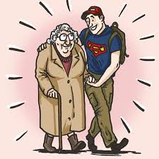
Komunikace je základ!!

